Slide 1
大成國小109學年度 衛生工作宣導

Slide 2
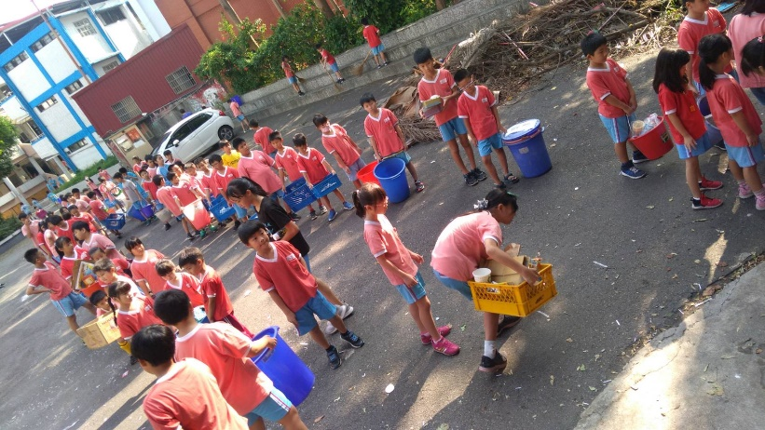
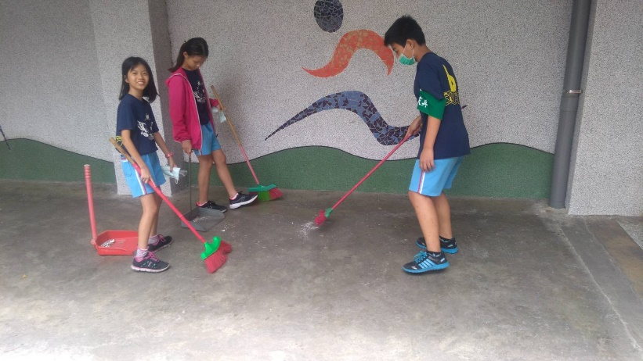
資源回收分類注意事項
因這學年更換配合回收廠商，分類項目有改變，請老師留意
紙類-分兩類
裝過食物的歸一類
其他紙張歸一類
寶特瓶
裝過食物的容器請確實清洗再回收
塑膠
裝過食物的容器請確實清洗再回收
鐵鋁罐
裝過食物的容器請確實清洗再回收
玻璃瓶
因回收時可能發生打破的危險，不建議小朋友帶玻璃瓶裝飲料到校飲用
如有碎玻璃須丟棄，應確實打包好丟至一般垃圾

Slide 3
掃具及消耗品請領注意事項
本學年維持掃具室不開放，各班有領用需求請至衛生組登記，如有備品可馬上領取，如備品不足則採購到貨後由環保志工送至各班。
掃具及消耗品預算吃緊，請節約使用。

Slide 4
如廁禮節宣導
體恤打掃班級的辛苦，麻煩低年級老師多加宣導，讓大家有更好的如廁環境。

Slide 5
防疫措施
戴口罩、勤消毒不僅防新冠肺炎，連其他流行病人數都降低，麻煩老師繼續執行

Slide 6
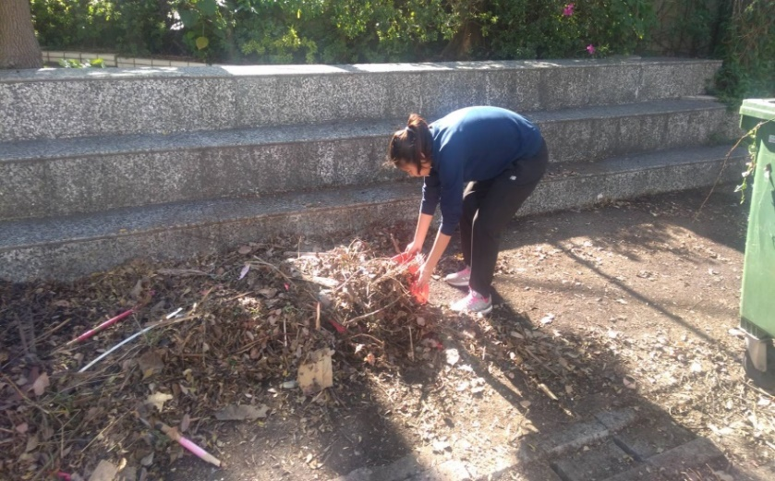
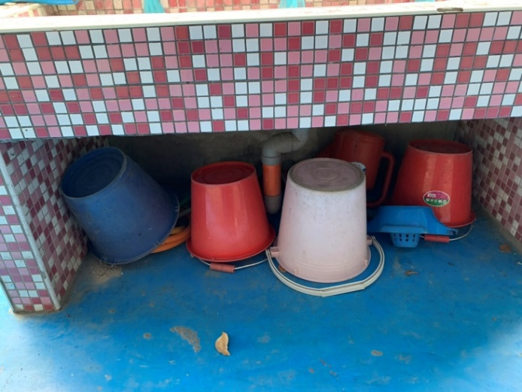
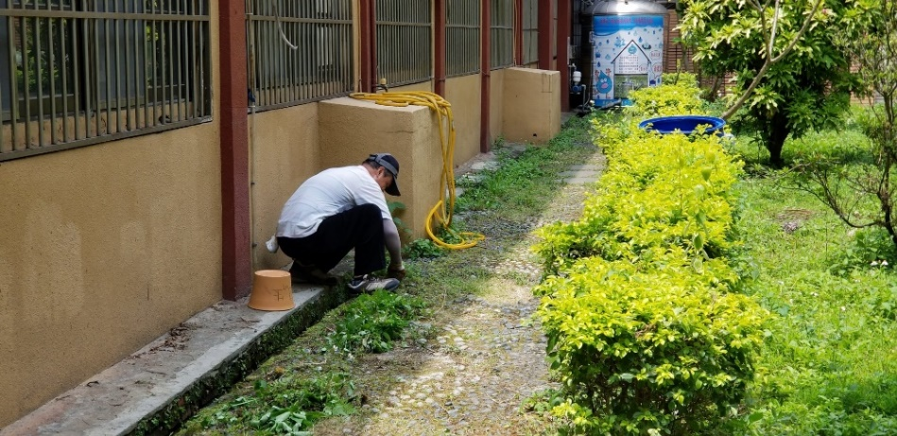
預防登革熱，落實巡、倒、清、刷

Slide 7
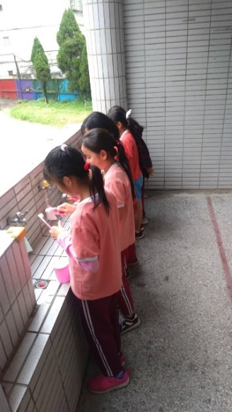
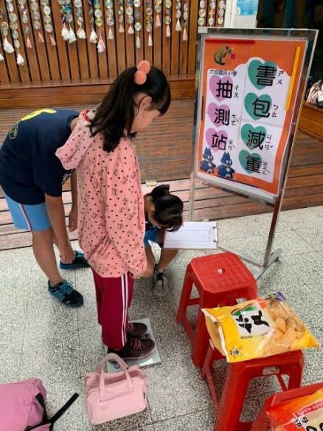
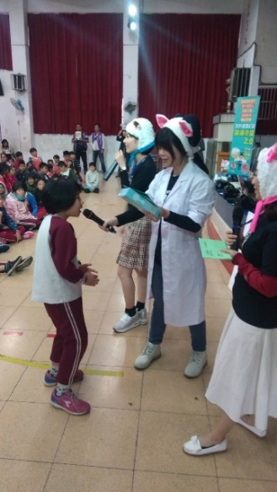
健康促進重點項目
「口腔衛生」
本校今年度為口腔保健重點學校，麻煩各班老師確實落實同學餐後潔牙

